Slide 1
ЖИВОТНЫЙ МИР КРАСНОЯРСКОГО КРАЯ

Slide 3
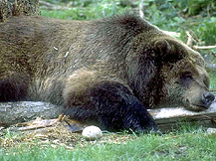
Бурый медведь

Slide 4
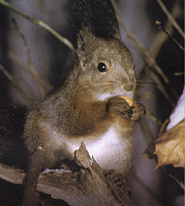
Белка

Slide 5
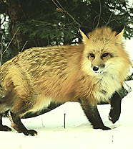
Лиса

Slide 6
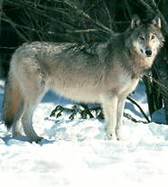
Волк

Slide 7
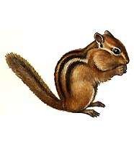
бурундук

Slide 8
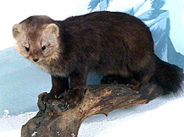
соболь

Slide 9
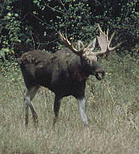
лось

Slide 10
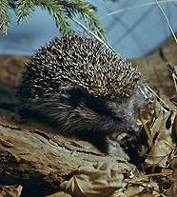
ёж

Slide 11
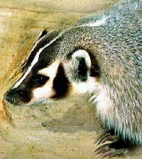
барсук

Slide 12
Берегите лес и животных

